Slide 1
«Дети минувшей войны…» виртуальная выставка рисунков учащихся Гимназии имени Александра Грина по творчеству Альберта Лиханова

Slide 2
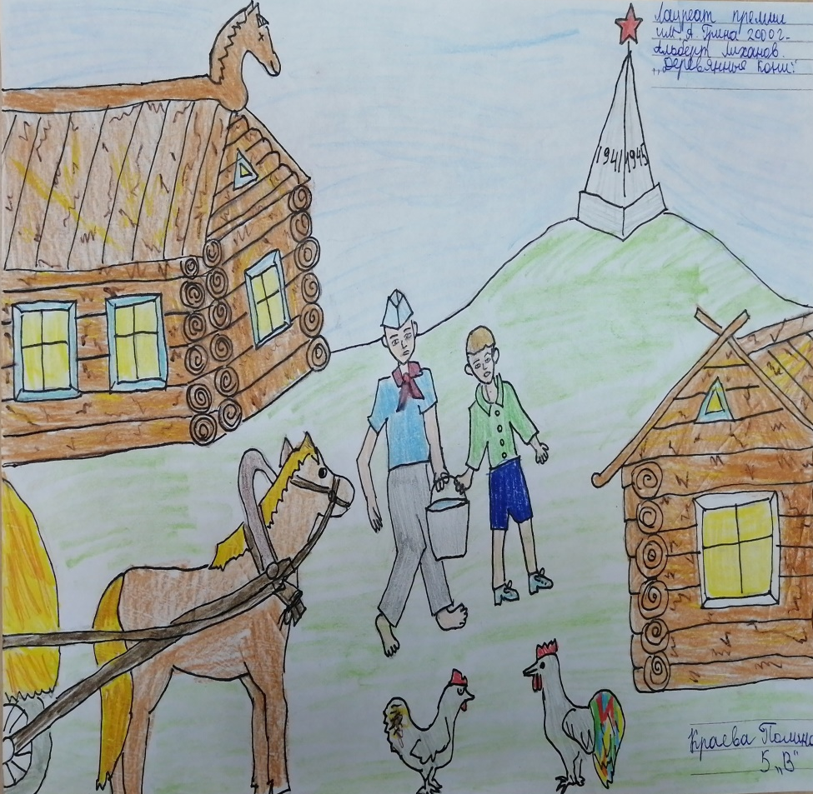
Деревянные кони
Окончилась война, но отец мальчика, героя повести, все никак не вернется домой. Но это поправимо. А вот у его друга Васьки отец не вернется никогда. Горе целой деревни постигает мальчик.
К.П. 5В класс

Slide 3
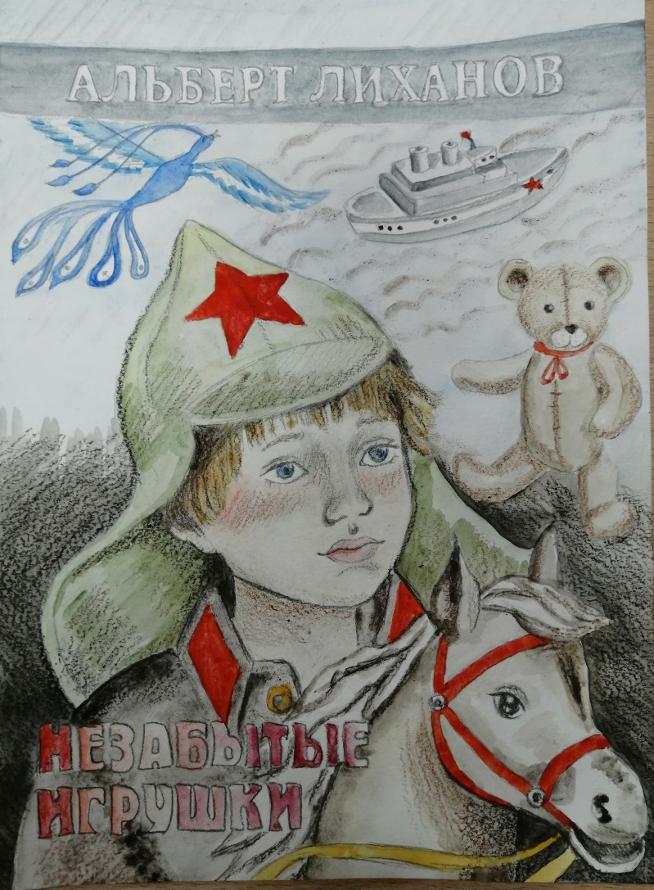
Незабытые игрушки
Маленькая повесть «Незабытые игрушки» написана только в январе 2020 года.
Повесть посвящена тому, как жила страна перед самой войной, буквально за несколько месяцев до неё, за несколько недель.
Маленький её герой не всё знал и понимал в окружавшей его большой жизни. Но как существо чувствующее, любящее, открыто глядящее на жизнь и на своё ближайшее окружение, он искал своей собственной этой любовью в мире доброе и обнадёживающее.
Р.П. 9В класс

Slide 4
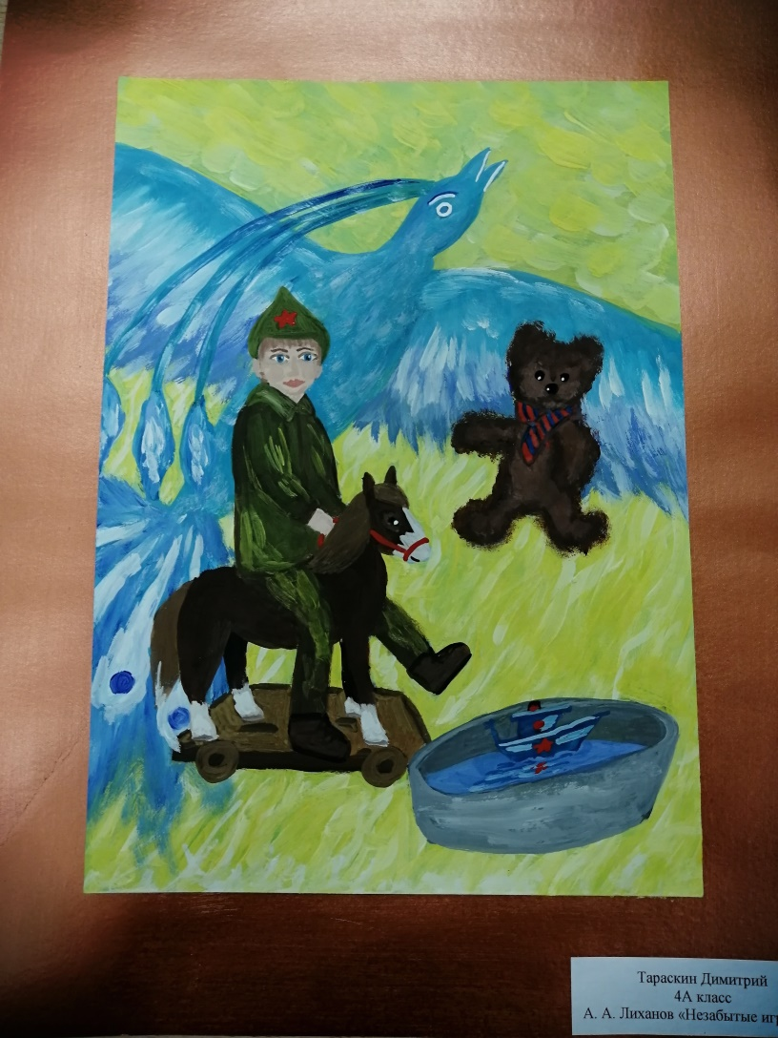
Незабытые игрушки
"Незабытые игрушки" - новая повесть из "Русских мальчиков", романа в повестях, каждая из которых посвящена поколению детей войны.
Но рассказывает эта повесть не о войне, а о предвоенном времени, когда взрослые предчувствовали грядущее испытание, а дети жили, не думая о бедах, как и должны всегда жить дети.

Slide 5
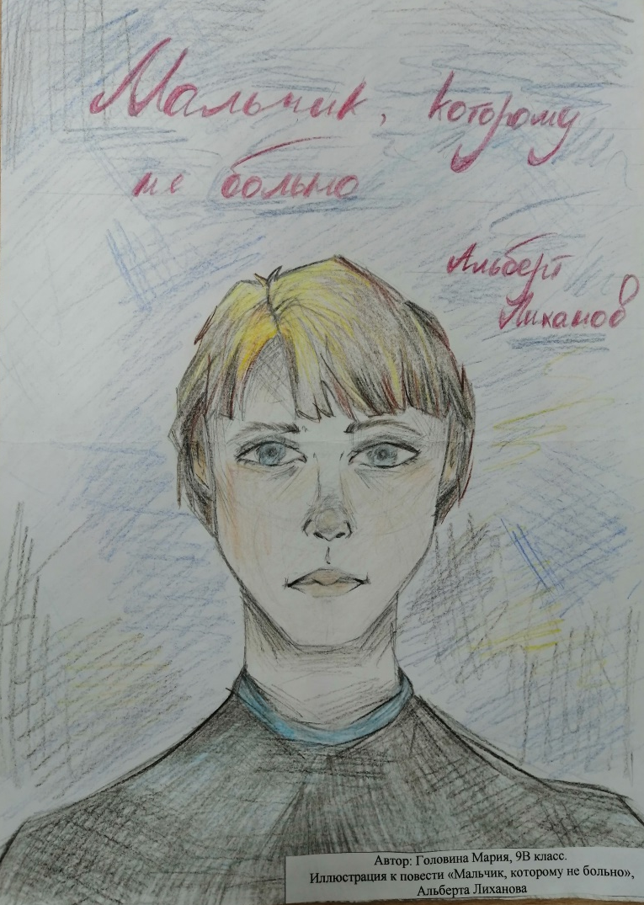
Мальчик, которому не больно
Это история жизни — трудной и горестной — мальчика, от рождения лишенного способности ходить. Его мир ограничен болезнью и страданием, к которым добавляются жестокие, тяжкие испытания, обжигающие душу. Вынести такое способен только человек, сильный Духом.

Slide 6
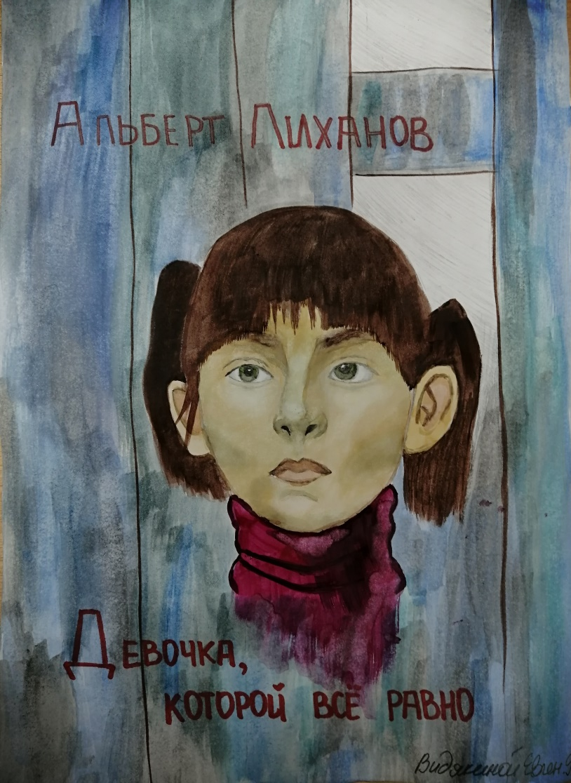
Девочке, которой всё равно
В повести нелегкие испытания выпали на долю маленькой девочки из детского дома - Насти, пережившей жуткое потрясение в детстве.
Как сложится ее жизнь, сумеет ли она противостоять судьбе? Это зависит от взрослых. И как это славно, что на ее жизненном пути встречается неравнодушный человек - университетская студентка Оля.
В. Е. 9В класс

Slide 7
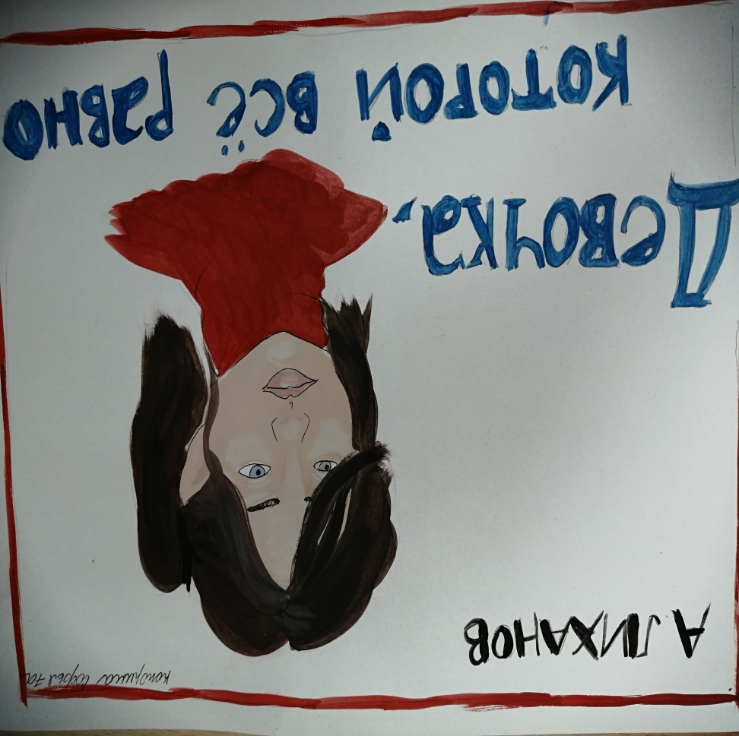
Девочке, которой всё равно
Главной героиней является Настя, оставшаяся без родителей. Она замкнутый ребёнок, который разучился испытывать положительные эмоции. Теперь на все события она реагирует одинаково — ей всё равно.
К.В. 7А класс

Slide 8
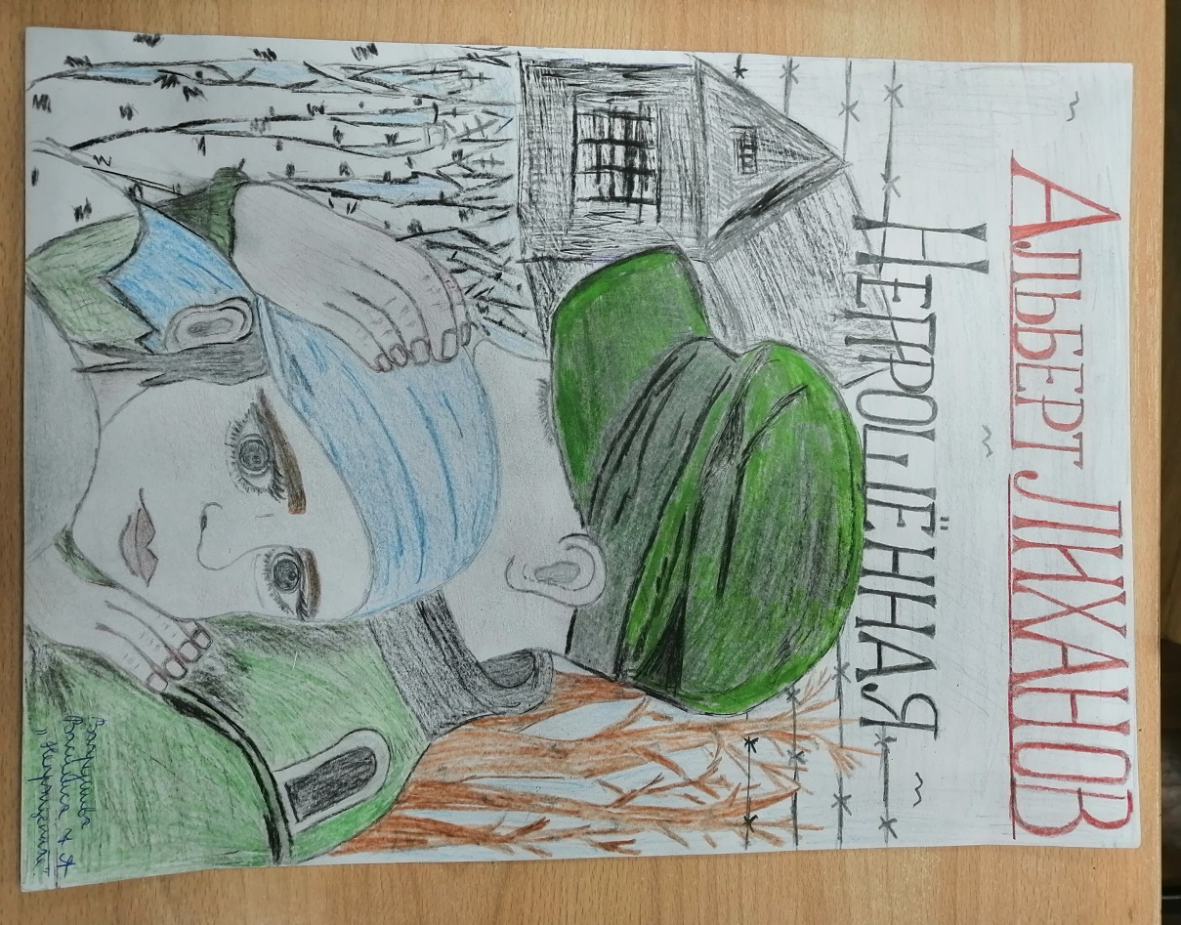
Непрощенная
Этот роман продолжает цикл романов Альберта Лиханова о разных судьбах и характерах русских подростков во время Великой Отечественной войны и посвящен малолетним узникам фашистских лагерей.
Произведение основано на реальной истории Алёны Сергеевны Никишиной.
Альберт Анатольевич писал в предисловии к одной из своих книг: "Люди не выбирают родителей, люди не выбирают детства… Наше детство пришлось на войну, и нас прозвали детьми войны", роман описывает "…все равно судьбу, горькую, тяжкую, почти невыносимую. И ей надо поклониться".
В.В. 7А класс

Slide 9
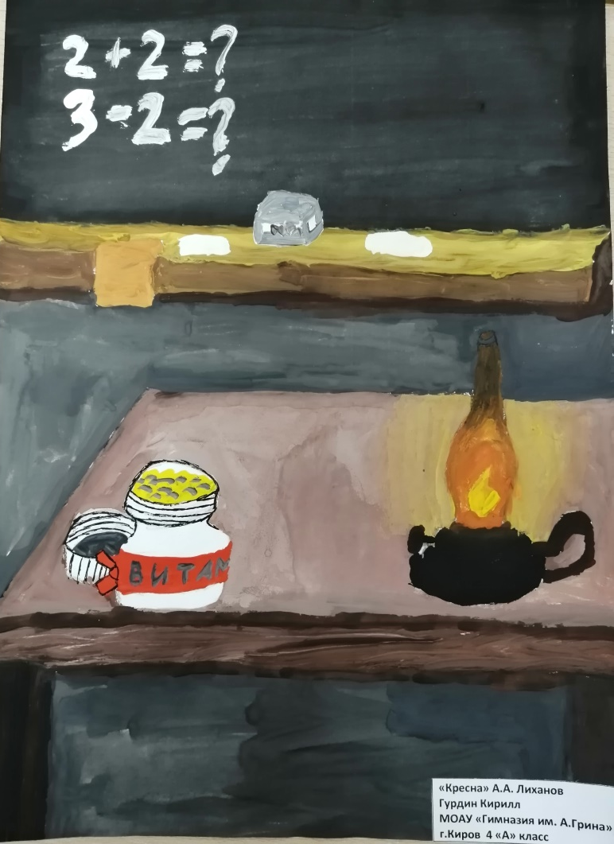
Крёсна
Ах, как не сразу узнаются люди! Узнавание других, пожалуй, можно сравнить с утолением жажды: поначалу пьешь большими глотками и напиться не можешь, потом глоточки пойдут поменьше, наконец совсем маленькие, и — стоп! — ты полон. Больше не надо.
Э-э, да нет! Сравнение хромает. Может, оно, конечно, и годится, но только в самом начале. Познакомился ты с человеком и сперва хочешь получше его узнать, а потом тебе кажется, что уже ты в нем окончательно разобрался и дальше ничего нового не прибавится… Но человек — это все-таки посложнее, чем жажда и даже голод. О нем можно узнавать всю жизнь. И даже после его жизни, вот что…

Slide 10
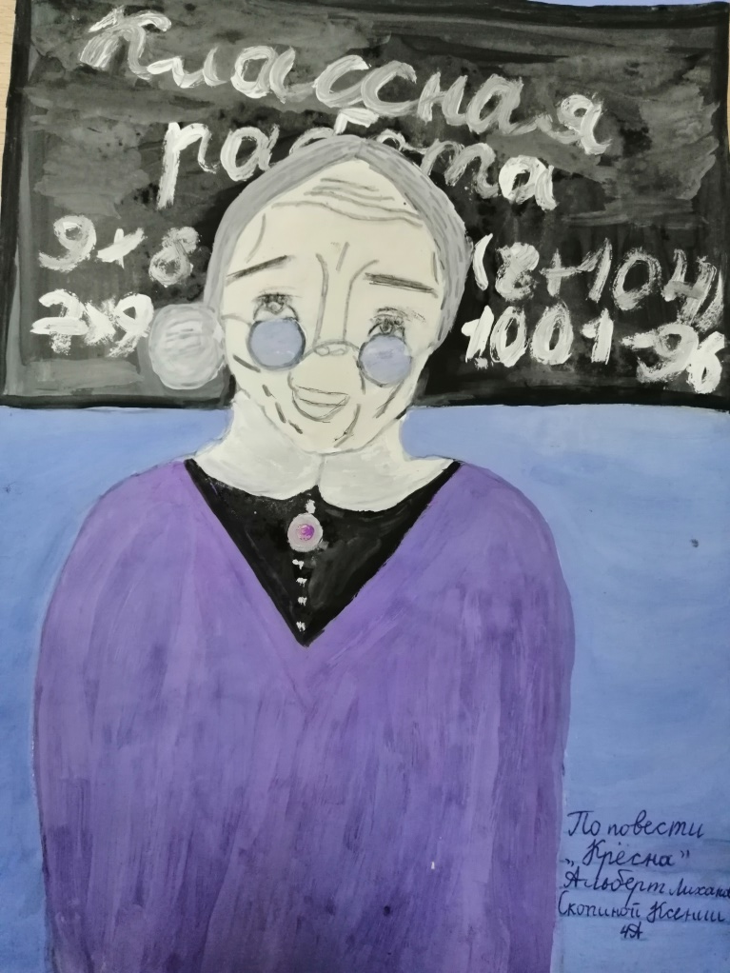
Крёсна
Теперь она была моей учительницей, а когда-то работала в церковно-приходской школе; ею была все та же школа, где учился и я, а раз церковно-приходская, значит, была она при церкви.
Ну и пошла Анна Николаевна вместе с родителями новорожденной девочки, будущей моей тети, и окрестили ее именем Варвара. По-простому — Варей.

Slide 11
Спасибо за внимание

